Slide 1
Проект
«МОЯ СЕМЬЯ»

Slide 2
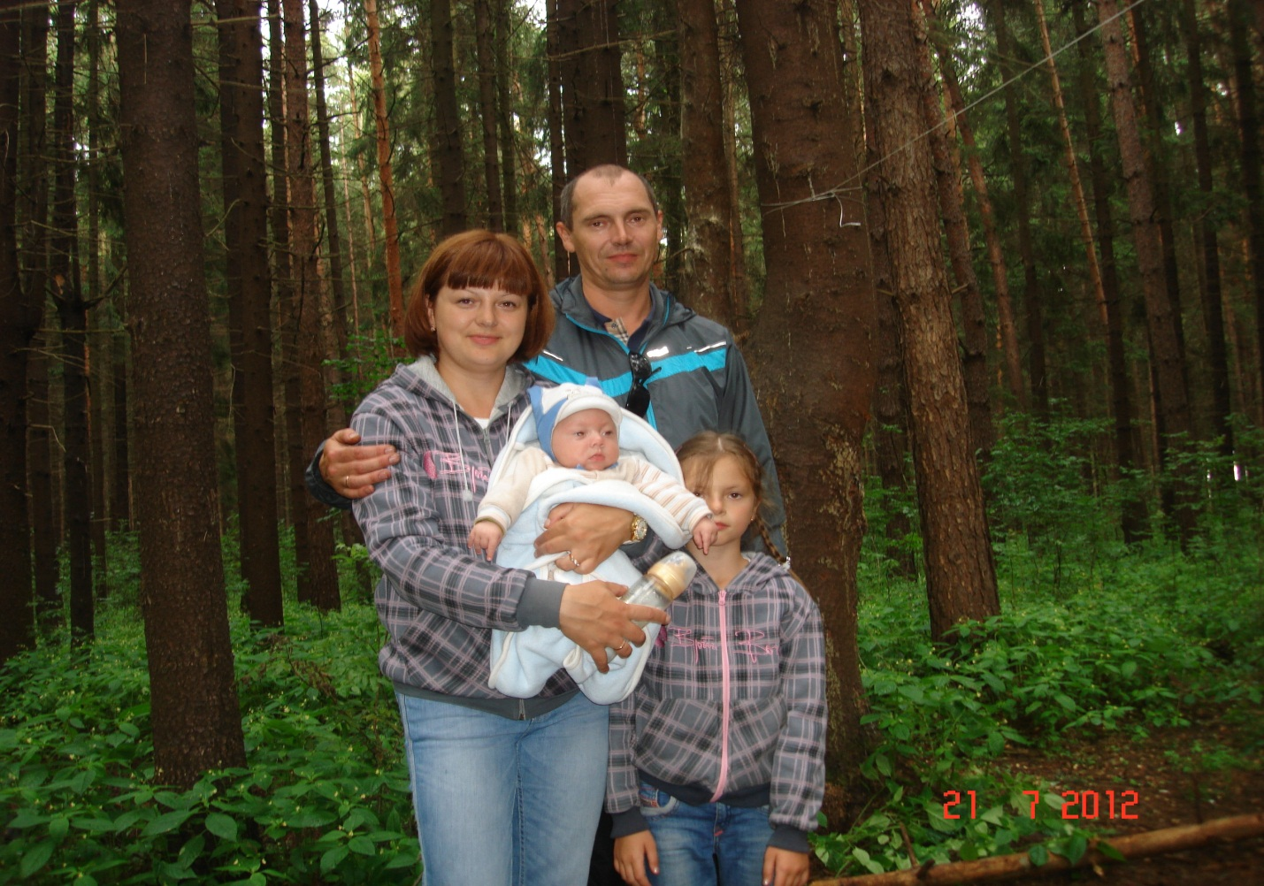
Меня зовут Пронькина Полина. В моей семье четыре человека: папа, мама, брат и я. Папу зовут Пронькин Владимир Михайлович, маму -Пронькина Наталья Андреевна, брата – Пронькин Артемий.

Slide 3
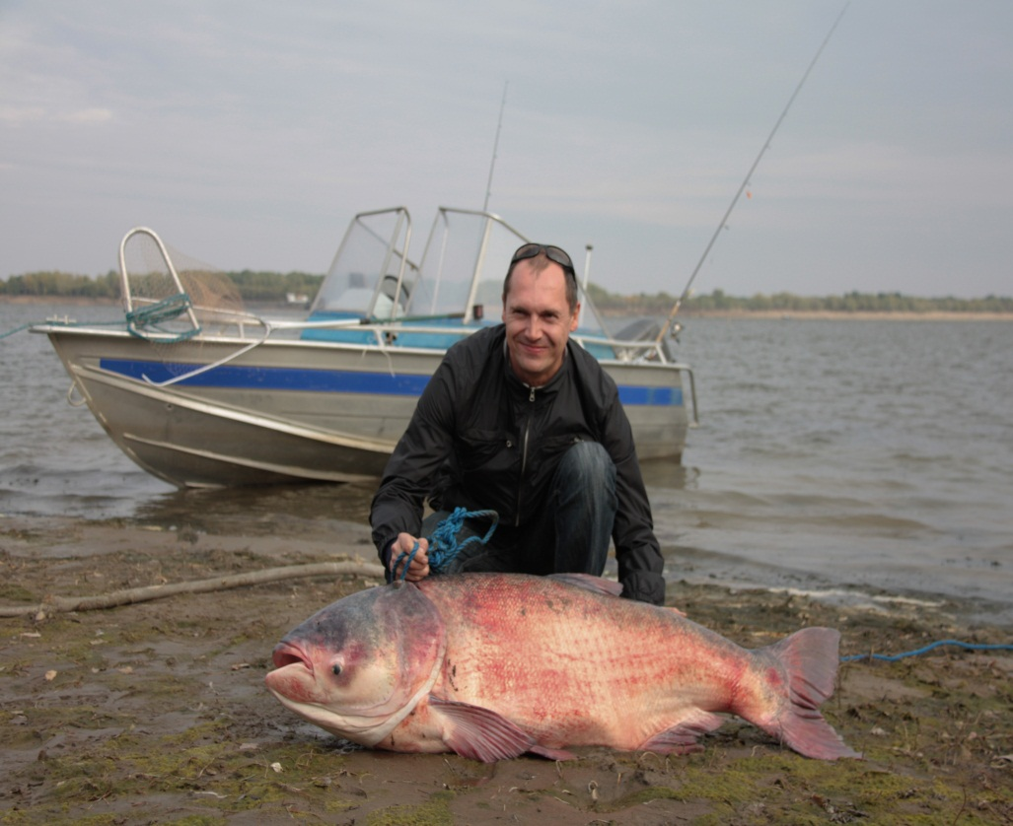
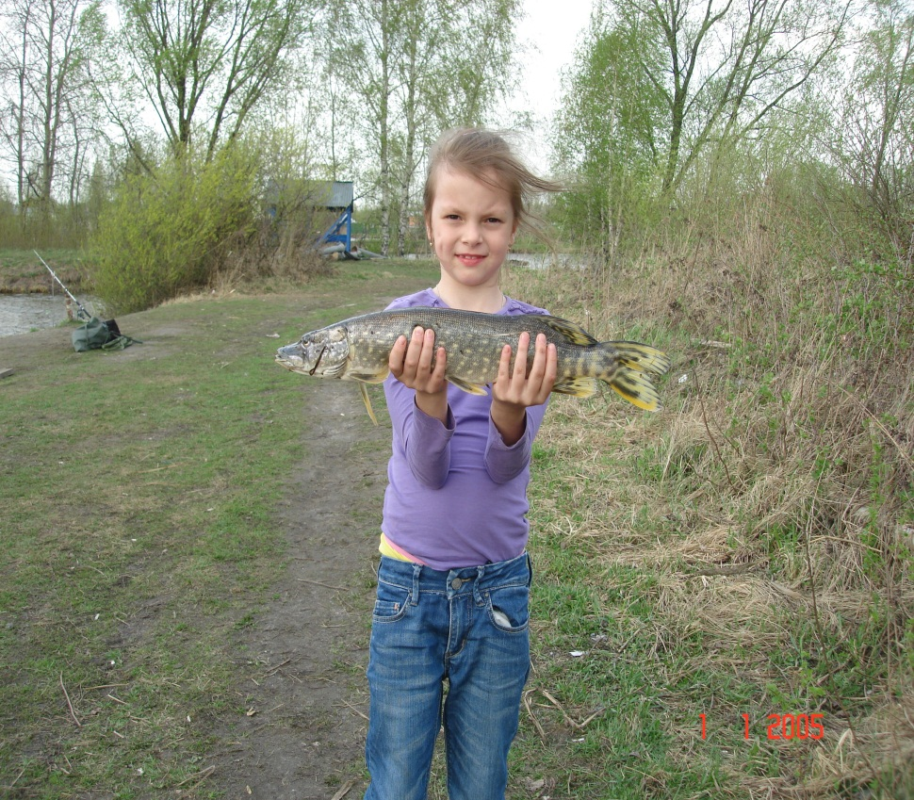
Мой папа заядлый рыбак и часто берет меня с собой на рыбалку:

Slide 4
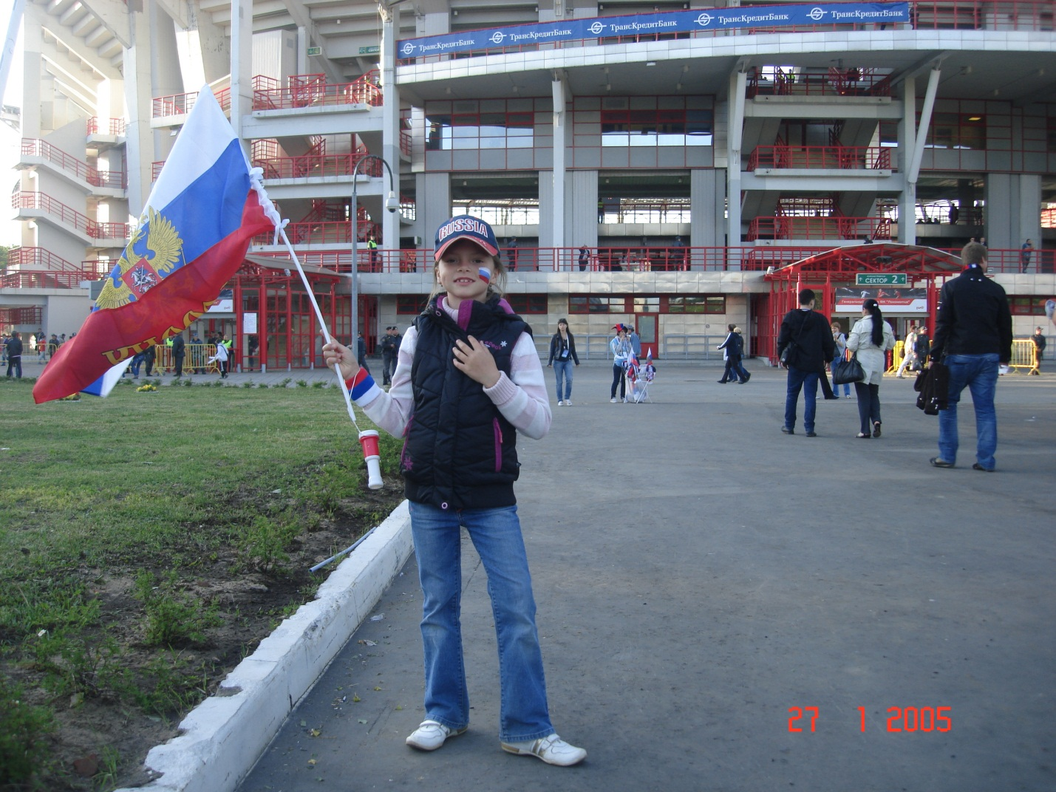
Всей семьей мы любим проводить время вместе: ходить на футбол

Slide 5
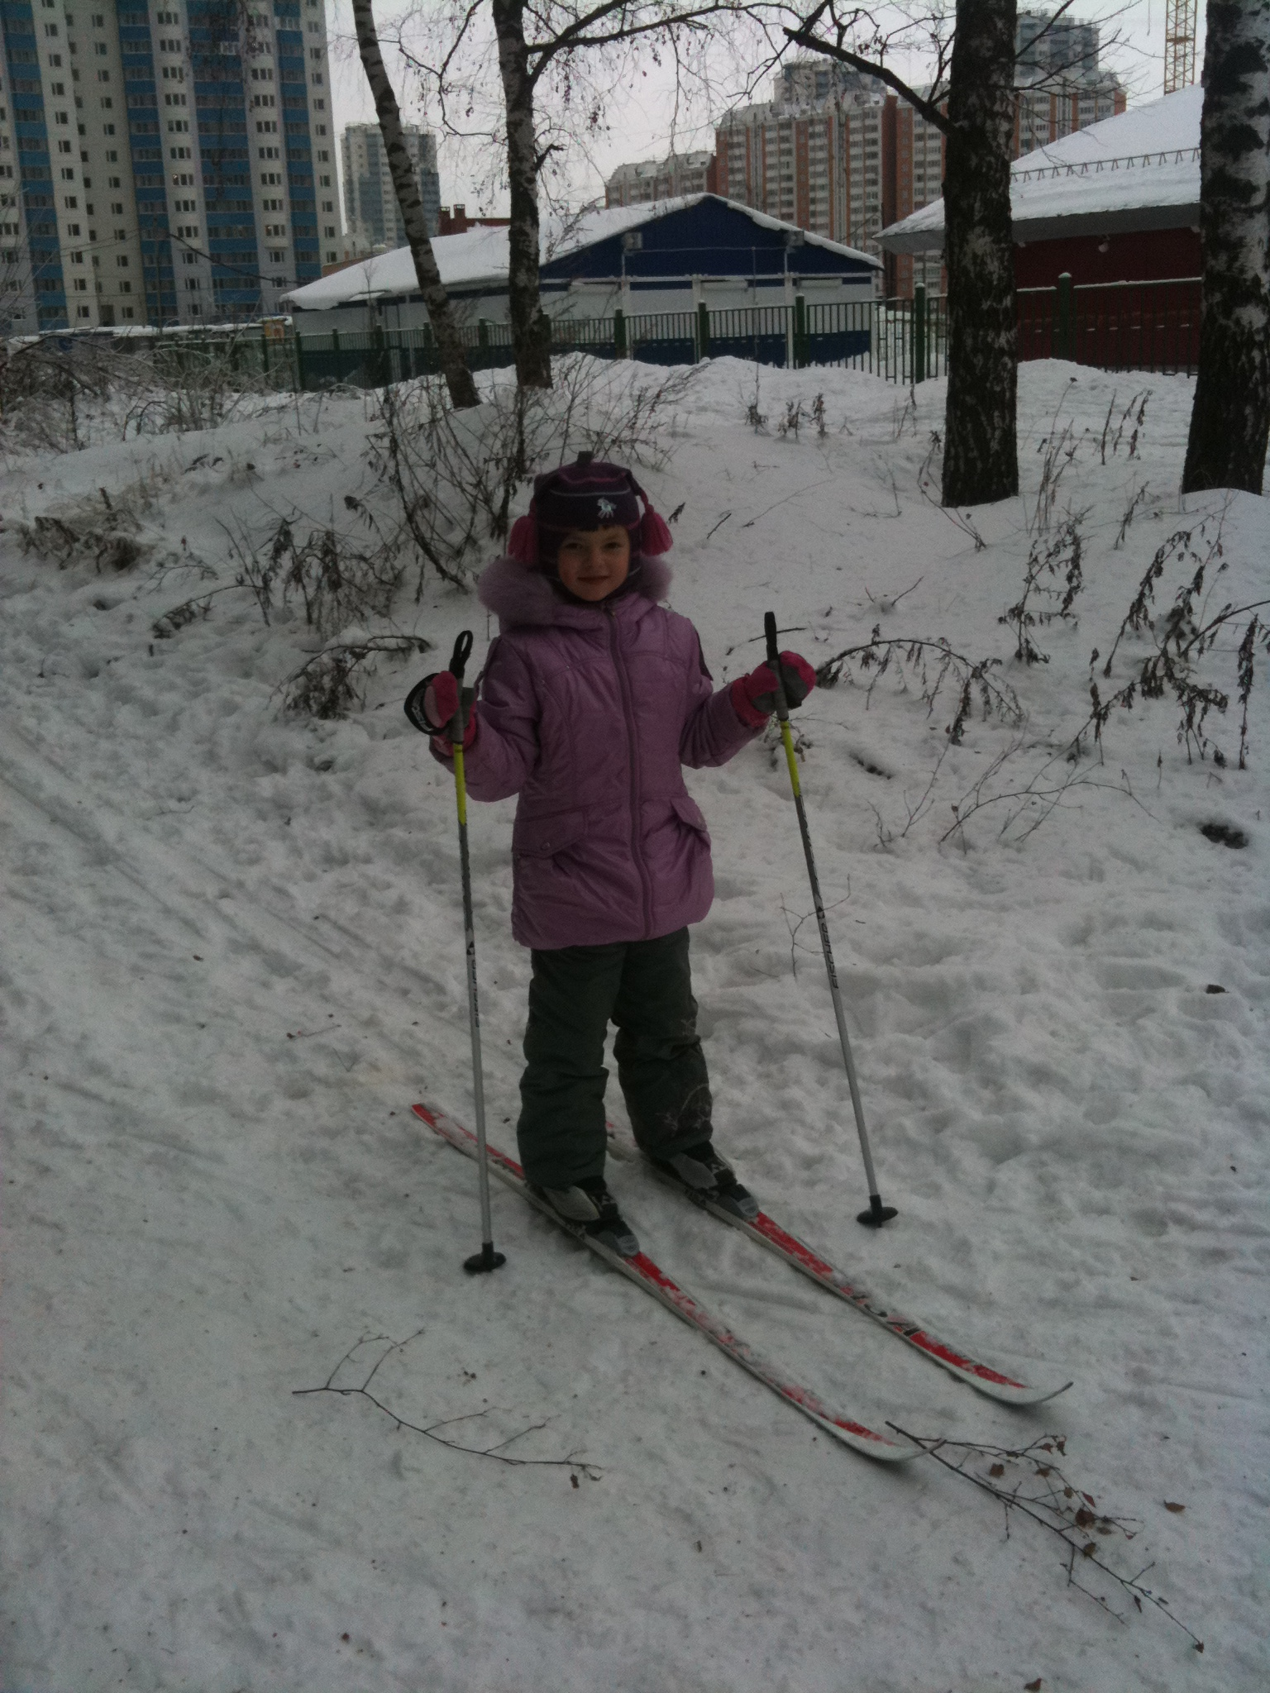
кататься на лыжах

Slide 6
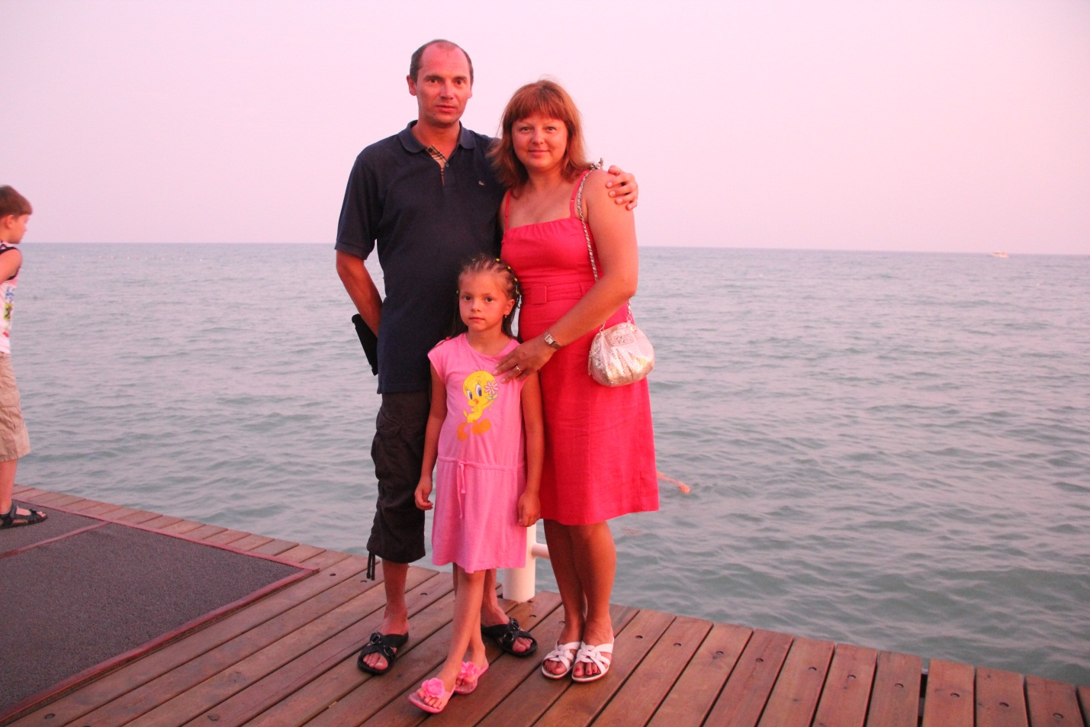
ездить отдыхать

Slide 7
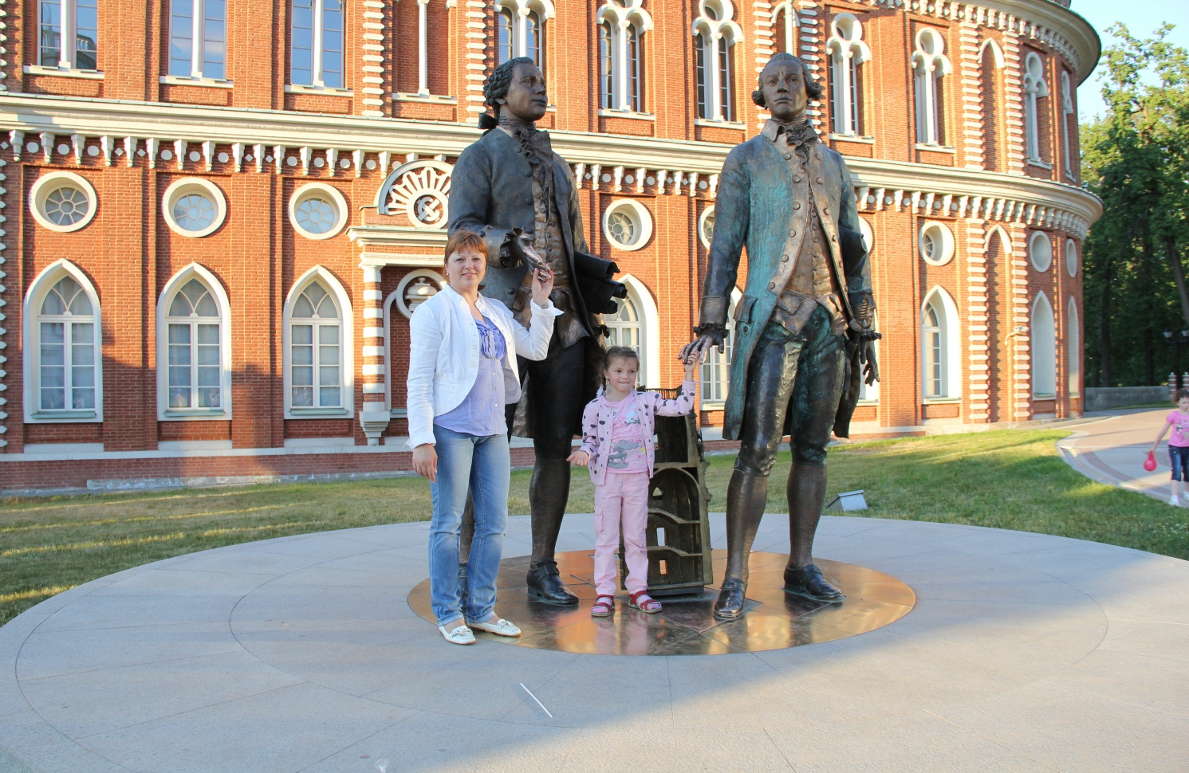
гулять в парке

Slide 8
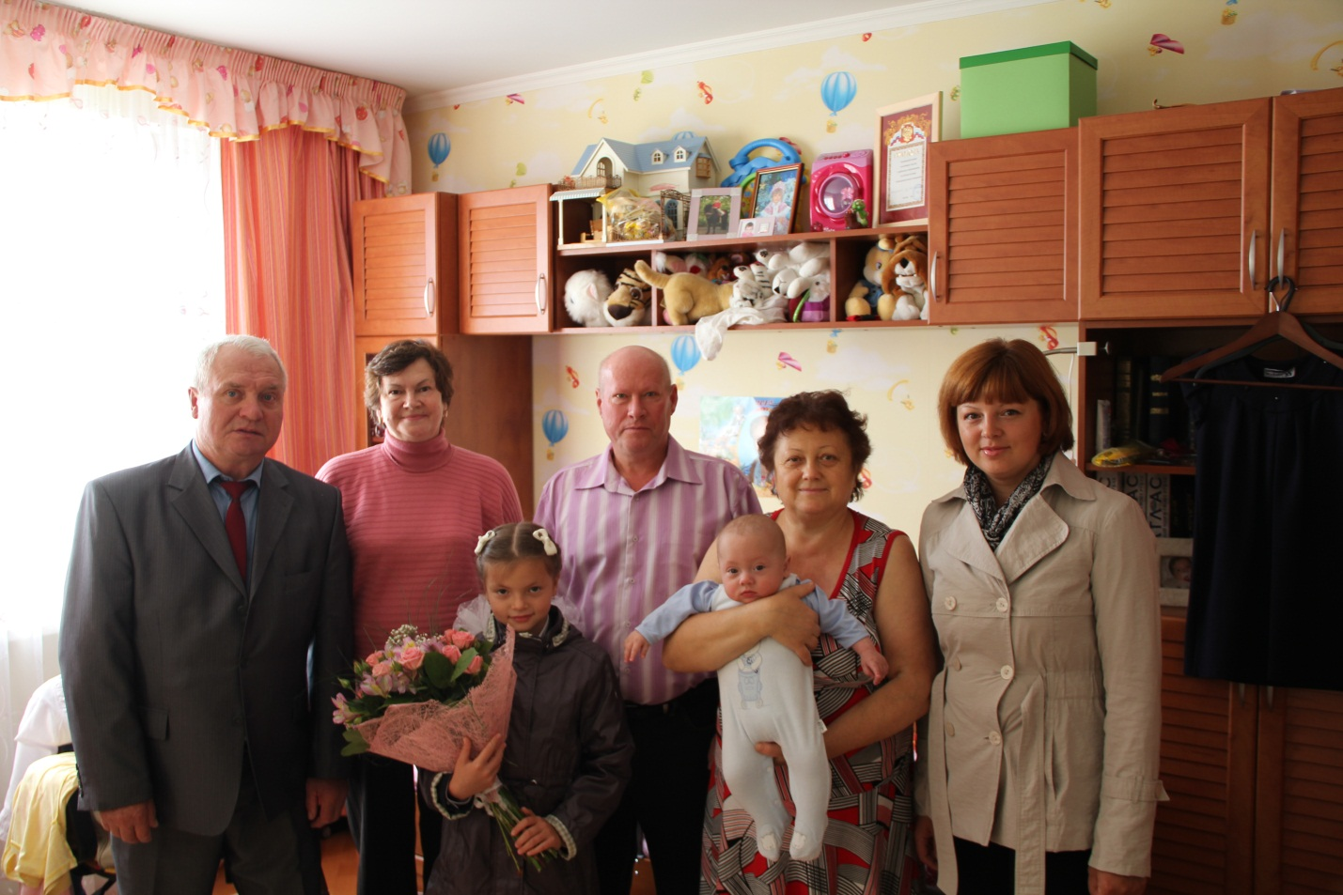
встречаться с родственниками

Slide 9
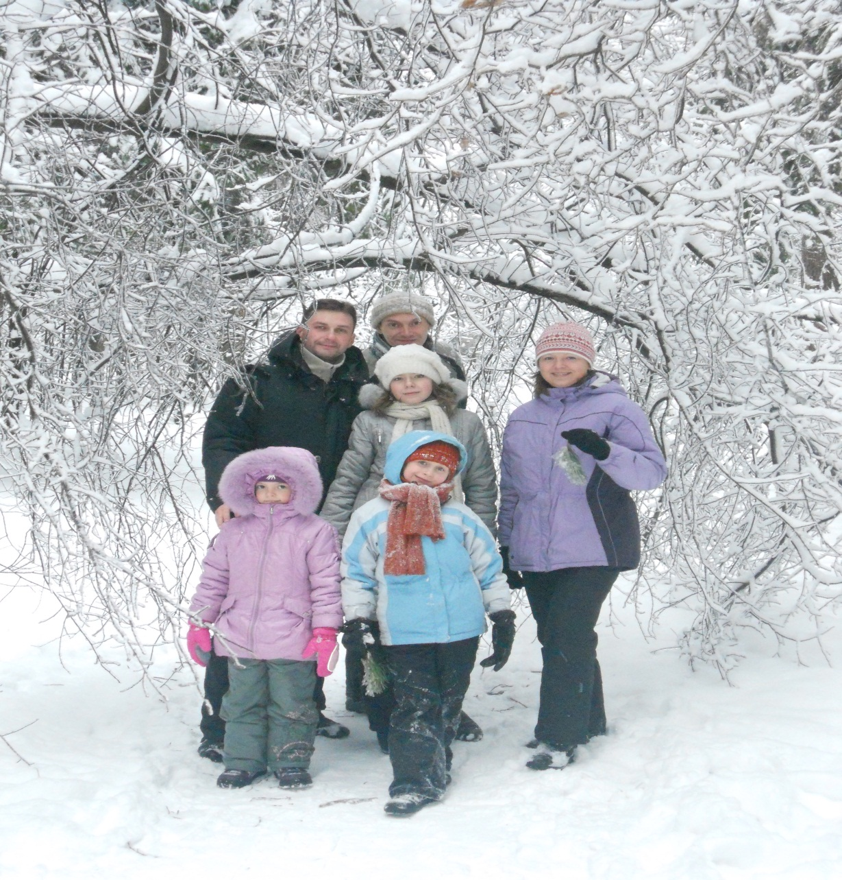
и друзьями

Slide 10
Пронькина Полина , 1 «А».
СПАСИБО ЗА ВНИМАНИЕ!

